Slide 1
Svenskt Näringslivs reformagenda
Lars Calmfors
16 juni 2014

Slide 2
Uppläggning
Sveriges ekonomiska situation
Presentationen av reformagendan
Utsikterna för genomslag
Synpunkter på de konkreta förslagen
- skattereformer
- matchningen på arbetsmarknaden
- övrigt
Sammanfattande slutsatser

Slide 3
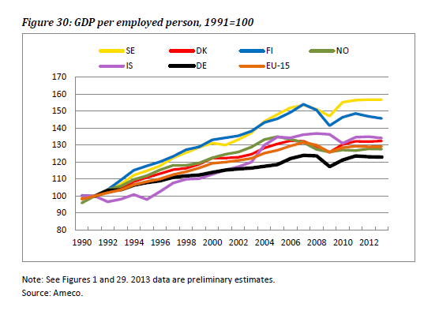

Slide 4
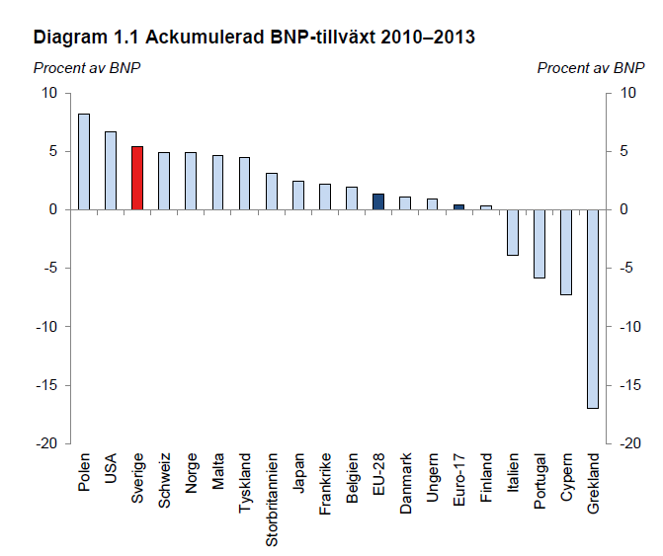

Slide 5
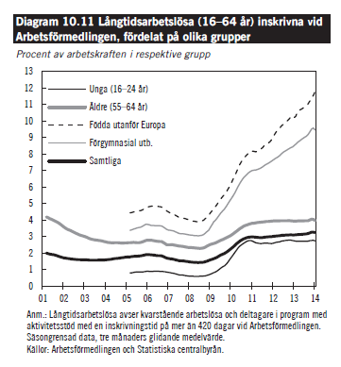

Slide 6
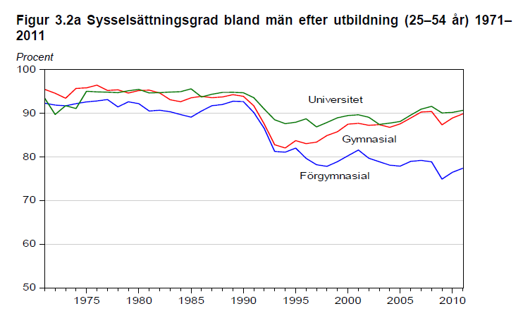
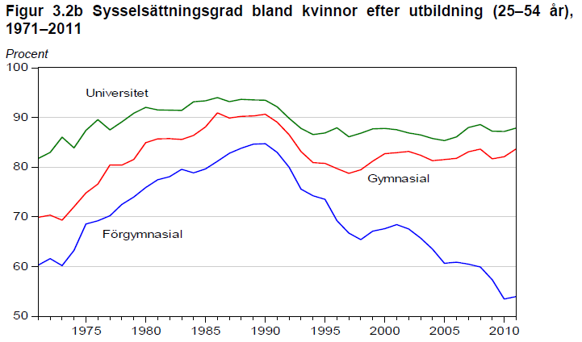

Slide 7
Produktivitetsutvecklingen framöver
Produktivitetsutvecklingen stannade av redan före krisens utbrott
Uteblivna investeringar under de senaste åren
Har de främsta frukterna av IKT-revolutionen redan skördats?

Slide 8
Presentationen av reformagendan
Ingen optimal presentation
Förslag i sin ursprungliga form
Blandning av stort och smått
Större genomslag om mer strukturerad och samlad presentation
Mer fokus på de viktigaste förslagen

Slide 9
Möjligheterna till genomslag
Mindre kontroversiellt
Mer kontroversiellt
Infrastrukturinvesteringar
Regelförenklingar för företagen
Förenklade bygglovsprocesser
Ansvaret för sanering av förorenade områden
Finansieringssystemet för högskolan
Stärkt yrkesutbildning
Höjd status för lärarna
Förenklade byggregler
Sänkta kapitalskatter
Sänkt statsskatt på arbetsinkomster
Förmånligare villkor för personaloptioner
Avskaffad hyresreglering
Ändrad arbetsrätt

Slide 10
Tidigare reformer
Avregleringar och privatiseringar
Den stora skattereformen
Pensionsreformen
Självständig Riksbank
Nytt finanspolitiskt ramverk
Förändringar i avtalssystemet
Alliansregeringens arbetsmarknadsreformer

Slide 11
Andra förutsättningar nu
De ”lägst hängande frukterna” har redan plockats
Förutsättningar som saknas
- internationella trender
- sedan länge genomdiskuterade problem
- akut inhemsk ekonomisk kris
Skolan kan vara ett undantag

Slide 12
Skatteförslag
Halverad kapitalinkomstskatt
Sänkt statlig skatt på arbetsinkomster
Tak på de sociala avgifterna
Förmånligare villkor för personaloptioner
Diskussion som saknas
Finansiering
Fördelningskonflikteer

Slide 13
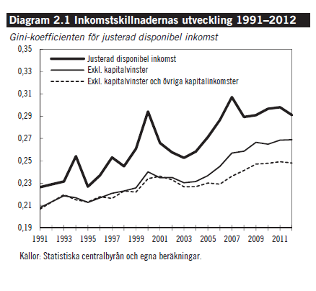

Slide 14
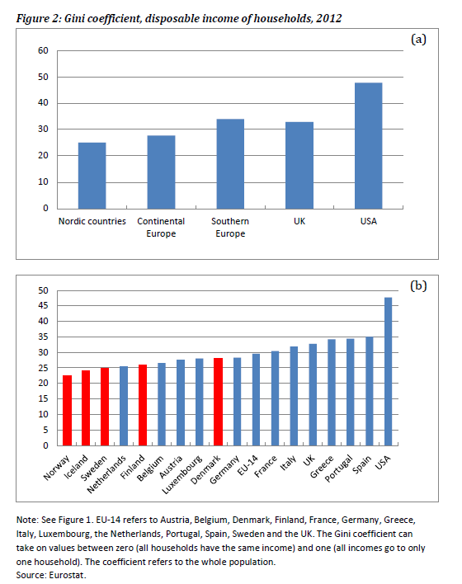

Slide 15
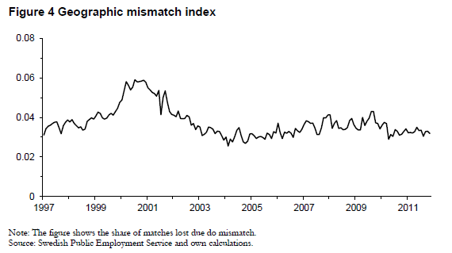

Slide 16
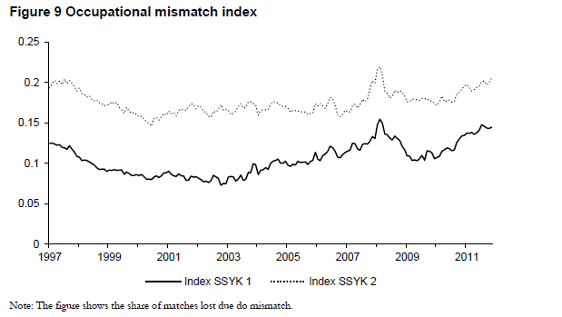

Slide 17
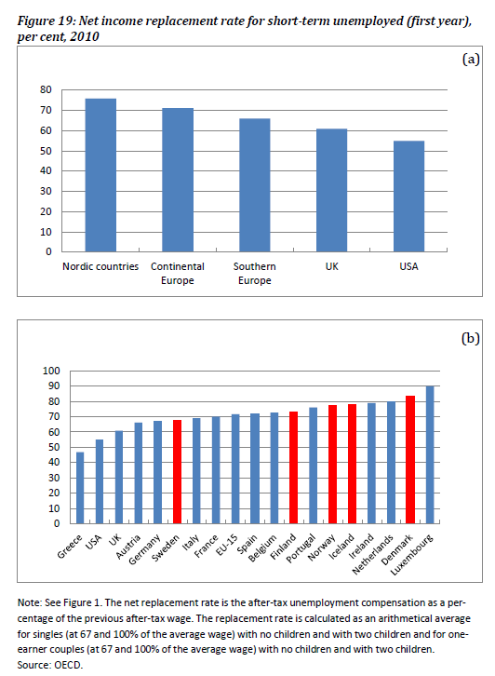

Slide 18
Åtgärder för bättre matchning
Utbyggnad av yrkesutbildningen
- yrkesvux
- yrkeshögskolan
- yrkesinriktad arbetsmarknadsutbildning
Aktivitetsstöd även vid längre utbildningar och högskoleutbildning för arbetslösa?

Slide 19
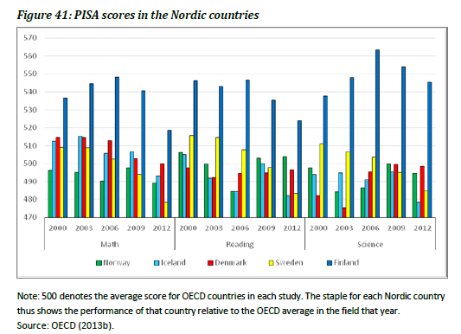

Slide 20
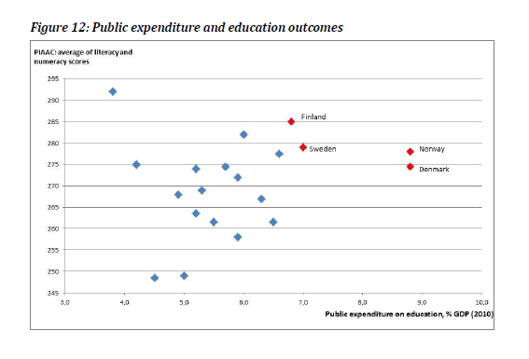

Slide 21
Förslag om skolan
Kvalitetspremie för goda resultat
Elitutbildningar för lärare
Större lönespridning
Mer frihet för skolorna
Generellt lönelyft för lärare

Slide 22
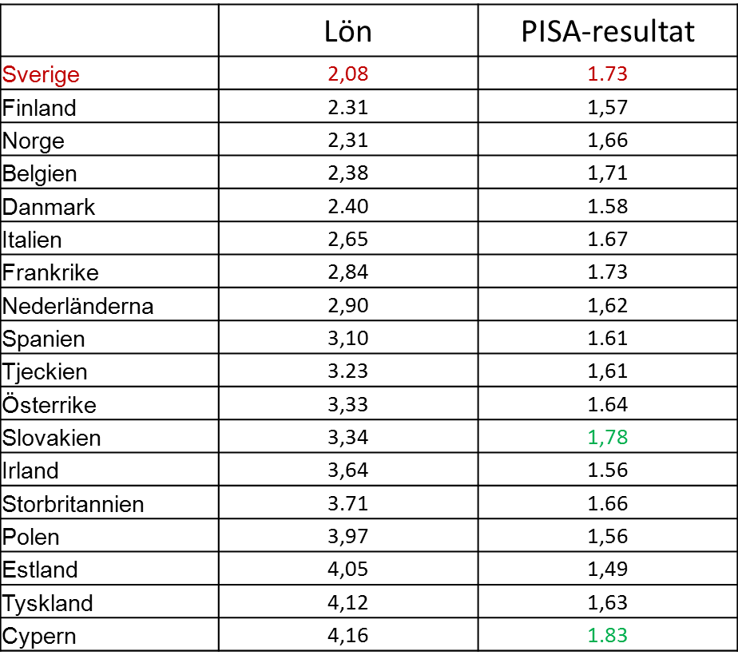
Skillnader i lön och kunskaper (90/10)
Källor: PISA 2014 och Eurostat Structure of Earnings Survey 2010

Slide 23
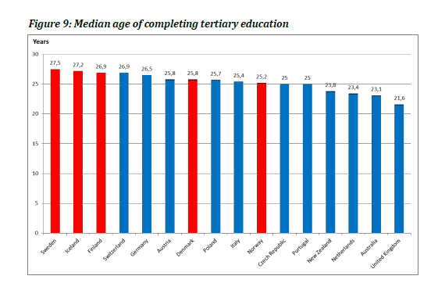

Slide 24
Andra målkonflikter
Finansiering småföretag
Ersättningsskyldighet vårdgivare och genomförandeplaner i äldreomsorgen
Finansiell stabilitet
Regelförenklingar

Slide 25
Sammanfattande slutsatser
Många intressanta förslag
Bättre med mer fokus på de viktigaste förslagen
Behov av mer analys av målkonflikter – särskilt skatteförslag
- finansiering
- fördelning
Politisk motvind skärper kraven på argumentation

